Slide 1
Привет, друг!
В ювелирном магазине украдено очень ценное старинное кольцо. Полицейские зашли в тупик при расследовании. И руководством полиции было принято решение нанять опытных частных детективов, чтобы они раскрыли дело.
Одни из них – вы! Поможете?

Slide 2
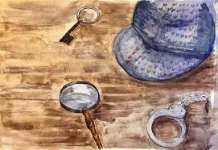
Правила игры:
1. Пройди квест и выполни задания.
2. За каждое выполненное задание дается слово-направление.
3. Собери все слова-направления и получи ответ.
4. Впиши слова-направления и разгадку в таблицу на парте.

Slide 3
Веб-квест по математике
«Повторение пройденного материала
темы «Умножение и деление чисел
От 1 до 100»
3х4=12

Slide 4
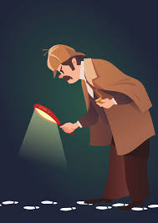
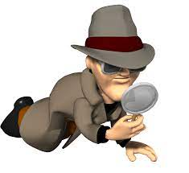
СТАРТ
финиш

Slide 5
ИЩИТЕ
у
КОЛЬЦО
ПРОДАВЦА
МАГАЗИНА

Slide 6
Ребята!
Благодарим вас за помощь!
Вы все хорошо поработали!
Оцените себя, как вы
поработали на уроке.
Перед вами кружочки:
Зеленый- я доволен своей работой.
Желтый – на уроке я работал неплохо.
Красный – на уроке мне было трудно.

